Slide 1
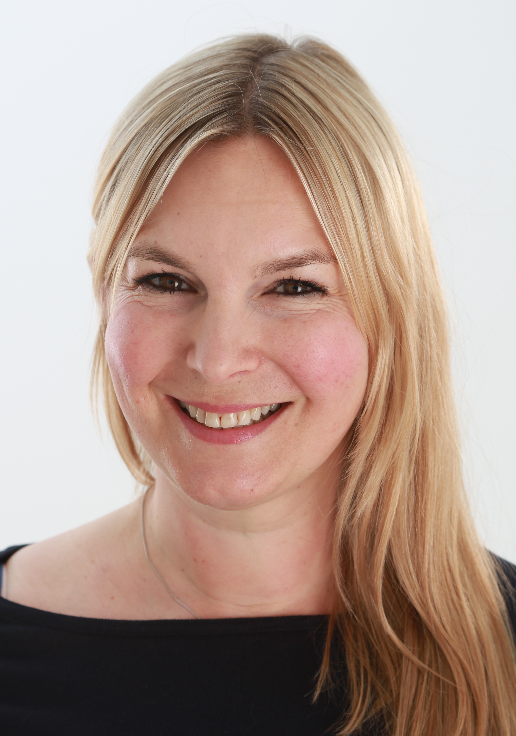
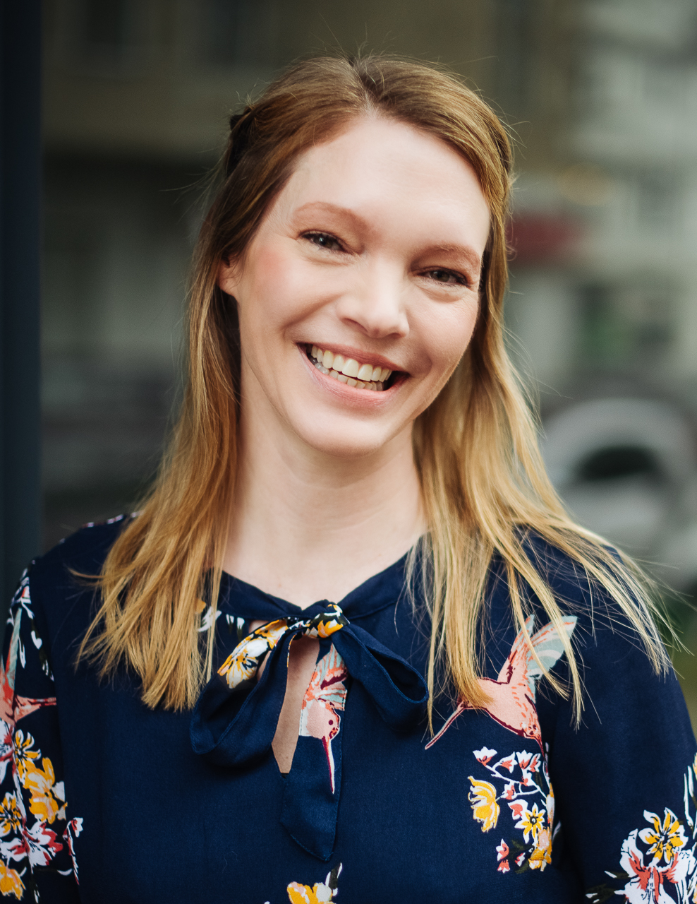
Retreat “Yoga & IFS”
im Gästehaus Puls der Erde
Samstag 30. April – Montag 1. Mai 2023
Sabina Plessow
sabina@aboutsoul.yoga
Katja Mülfarth
beziehungswerkstatt@gmail.com

Slide 2
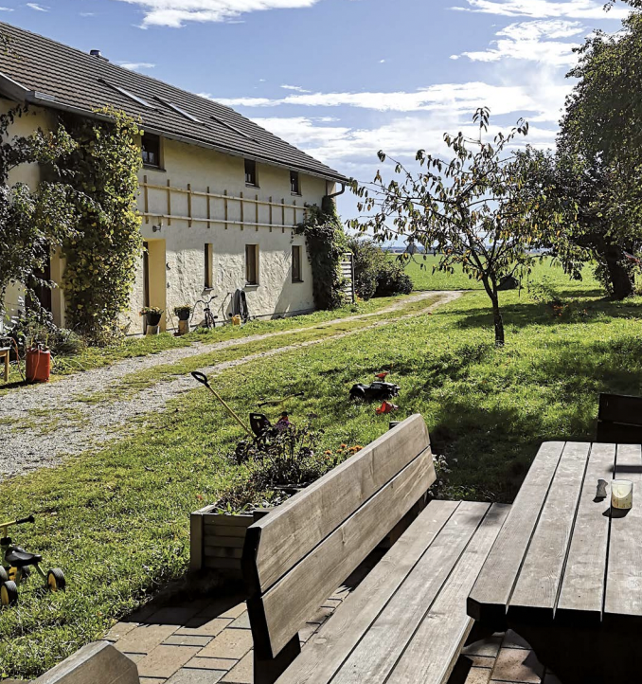
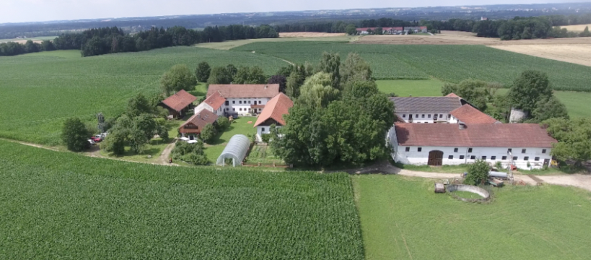
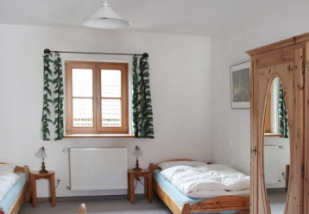
Die Location

Slide 3
Was bekommst Du?
Zeit für Dich & Reflektion
1 tolle Gruppe gleichgesinnter Frauen
4 Yogaeinheiten: 3* Vinyasa easy flow, 1* restorative Yoga
1 IFS Einzelsession
Funktionale, gemütliche Zimmer im naturverbundenen Gästehaus Lenzwald
2* Reichhaltiges Frühstück
Tagsüber Versorgung mit kleinen gesunden Snacks wie Obst und Nüsse
2* vegetarisches biologisches Abendessen incl. soft drinks
Was investierst Du?
Gesamtpaket der angegebenen Leistung: 490 Euro
2* ÜN im EZ, (1* DZ möglich, meldet euch gern direkt gemeinsam an, Rabatt von 25 Euro pP für das DZ)
2* Dinner, 2*Frühstück/ Brunch vegetarisch, untertags: Nüsse, Obst, Wasser & Tee
Yoga 4* Gruppe / jeweils 1 IFS Einzelsession
Mindestteilnehmerzahl: 6
Konditionen: per Überweisung 4 Wochen vor Termin, Storno/ Rücktrittskonditionen: bis 3 Wochen vorher 50%, 2 Wochen 75% und dann 100%

Slide 4
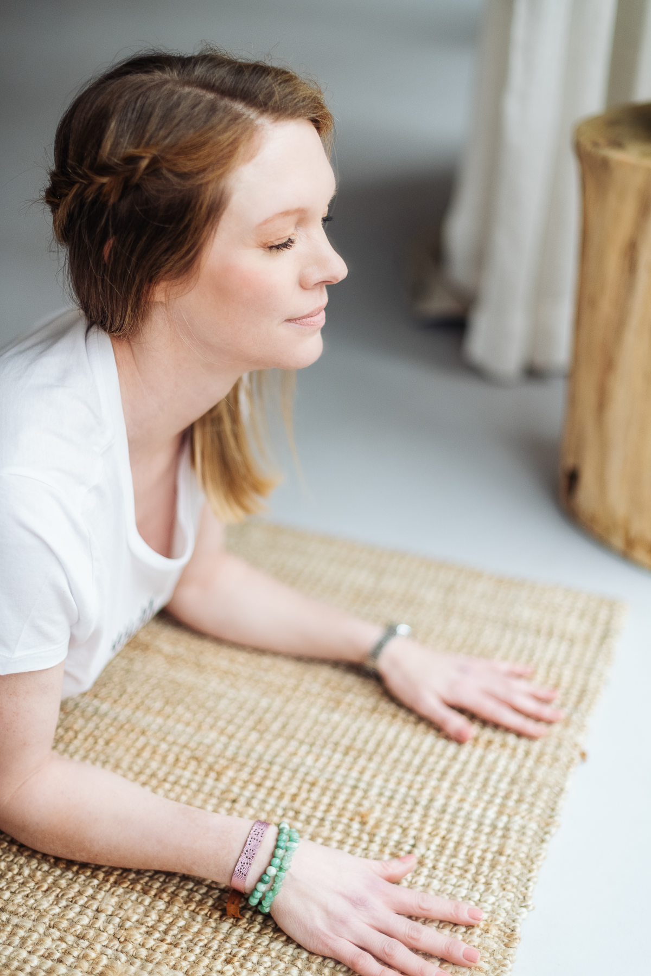
Mit uns
Katja Mülfarth
Diplom-Pädagogin (Universität Münster)
zert. systemische Einzel,-Paar und Familientherapeutin (DGSF)
IFS-Therapeutin (Internal Family System) Heilpraktikerin für Psychotherapie (HP), Traumatherapeutin, i.W. (S.E.I. Dami Charf), traumsensible Paartherapie i.W. (Dr. Katharina Klees Akademie)
Ehrenämter: Finanzvorstand bei IFS-Europe e.V. und Fachbuch-AG Leitung an der Montessorischule ihrer Kids
51 Jahre alt, verheiratet und stolze Mutter 2er Söhne im Alter von 11 und 13 Jahren
Sabina Plessow
Betriebswirtin und Kundenberaterin / Kommunikationsbranche
Restorative Yoga Ausbildung bei Judith & Lizzie Lasater
Thai Yoga Massage für Kinder bei Sandra Walkenhorst, Thai Yoga Massage bei Till Heeg
diverse Ausbildungen im Bereich Vinyasa Flow, Yoga Based Coaching Ausbildung im the STUDIO MÜNCHEN ua. mit Eva Klein, Dr. Alex Kleiner, Cheryl Duncan
44 Jahre alt und stolze Mama einer 9 jährigen Tochter

Slide 5
Vorläufiger Zeitplan en Detail
Samstag
Check in ab 16 Uhr
17.00 get together @ grosser Saal im Gästehaus Lenzwald für einen alkoholfreien Willkommensdrink
Yogasession No.1: Fr 17.30 – 18.45
Abendessen 19.00
Sonntag
Leichtes Frühstück: Obst, Tee
09:00 - 10.30 Yogasession No.2
Reichhaltiges Frühstück / Brunch
Teil 1: IFS Einzelsessions & Zeit zur freien Verfügung zB meditativer Spaziergang, Lesen, Massage (extra Leistung)
Ca 16.00 Tee und Nüsse get together und kurzer check in in der Gruppe
Teil 2: IFS Einzelsessions & Zeit zur freien Verfügung zB meditativer Spaziergang, Lesen
17.20-18.45 Yogasession No. 3
Abendessen 19.00
Vorläufiger Zeitplan en Detail
Montag
Leichtes Frühstück: Obst, Tee
09:00 - 10.30 Yogasession No.2
Reichhaltiges Frühstück / Brunch
Teil 3: IFS Einzelsessions & Zeit zur freien Verfügung, zB meditativer Spaziergang, Lesen, Massage (extra Leistung)
Check out bis 13:00

Slide 6
Was ist IFS?
Internal Family Systems Therapy, die Systemische Therapie mit der Inneren Familie, wurde von Richard C. Schwartz entwickelt, einem der bekanntesten Familientherapeuten in den USA.
In der Arbeit mit seinen Klienten wurde ihm klar, dass jeder Mensch über verschiedene Persönlichkeitsanteile verfügt, und die Teile einer Person in ähnlicher Weise miteinander interagieren, wie es die Mitglieder einer Familie tun. Er übertrug die systemische Sichtweise aus der Familientherapie auf die Innenwelt und begann, die Multiplizität unserer inneren Anteile als etwas Naturgegebenes zu respektieren, statt sie als Störung zu sehen. Besonders bei seinen Klienten, die mit Essstörungen oder Traumata zu ihm kamen, beobachtete er durch die Begegnung mit ihren inneren Anteilen ungeahnte Fortschritte.
Die IFS-Therapie ist in Amerika ein schnell wachsender Zweig der Systemischen Psychotherapie.
Im Lauf der letzten 20 Jahre hat sich dieser Ansatz zu einer sehr effektiven Methode entwickelt, die das Verstehen und die Behandlung menschlicher Probleme ermöglicht, und zwar auf eine stärkende und nicht pathologisierende Weise.
IFS trägt zur inneren Heilung bei, indem es Menschen befähigt, sich dem eigenen Inneren so zuzuwenden, dass positive und nachhaltige Veränderungen stattfinden können. Wertschätzung, Achtsamkeit und Selbstführung spielen dabei eine zentrale Rolle.

